Slide 1
Salto del Ángel y Parque Nacional Canaima - Venezuela
Fotografía recopilada de la red
Creación y Diseño:
V I C E N T E G A R C Í A
Automático

Slide 2
Salto del Ángel y P. N. Canaima
El salto de agua más alto del mundo, con una altura de casi mil metros, es un lugar que quita el aliento. Situado en el Parque Nacional Canaima (en el Estado Bolívar, Venezuela), el Salto del Ángel cae desde la cima del Auyantepuy y se enmarca en un imponente entorno de más de 30.000 km2 de vegetación y fauna que fue declarado Patrimonio de la Humanidad por la Unesco en 1994.
El Parque Nacional Canaima está lleno de ríos, selvas tropicales y más de cien tepuyes, enormes moles salidas de la tierra como gigantescas montañas cuadradas, erguidas en forma imponente en medio del llano y la selva, de origen precámbrico, con bordes casi geométricos cincelados por la erosión durante millones de años.

Slide 3
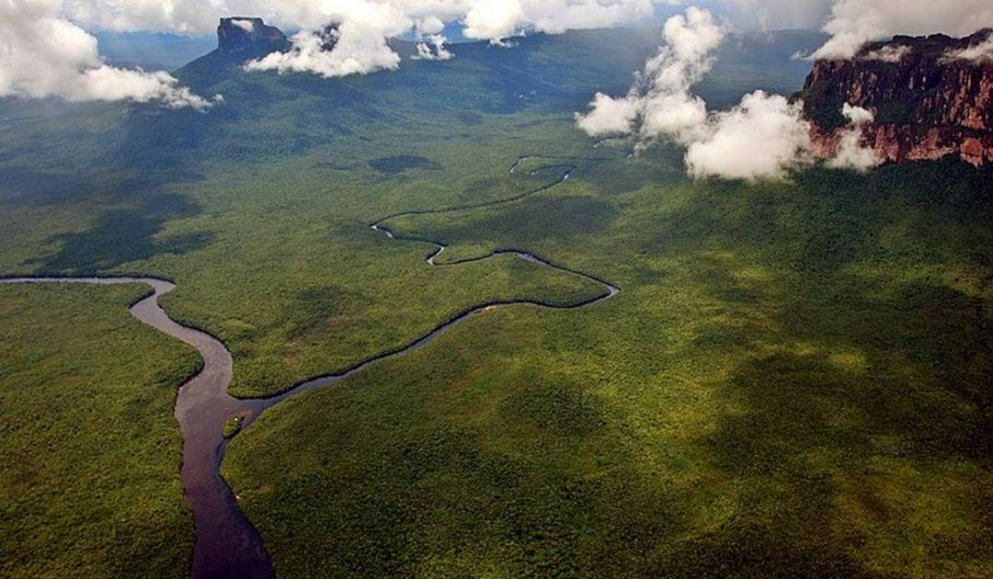
Salto del Ángel
No hay mucha unanimidad acerca de quién descubrió el Salto del Ángel (Angel Falls, Salto Ángel). Algunos investigadores españoles atribuyen su hallazgo al explorador y gobernador español Fernando de Berrío, quien en el siglo XVII comandó algunas expediciones a El Dorado.

Slide 4
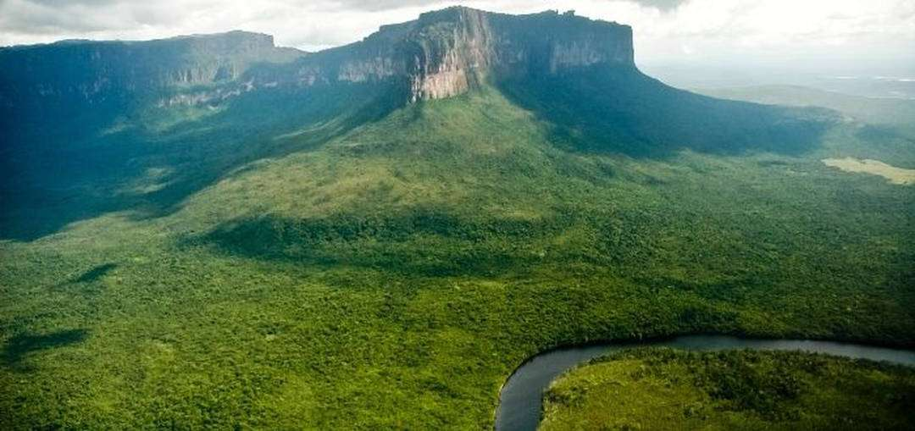
Los venezolanos desconocen esos argumentos y lo atribuyen al explorador Ernesto Sánchez, que en 1910 notificó el hallazgo al Ministerio de Minas e Hidrocarburos en Caracas, pero no lo hizo público.

Slide 5
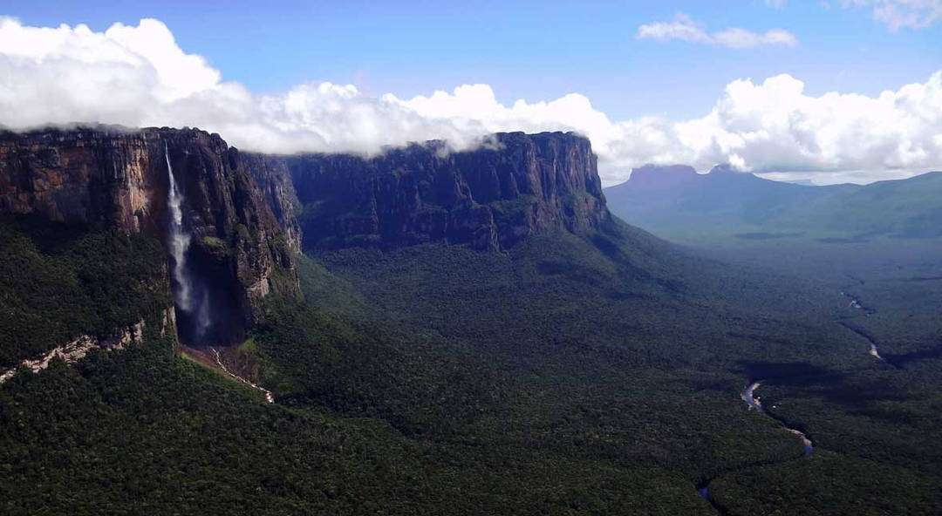
Algunos investigadores venezolanos consideran que Félix Cardona Puig, capitán de la Armada venezolana nacido en Cataluña, fue el que se encontró con el salto por primera vez, en 1927.

Slide 6
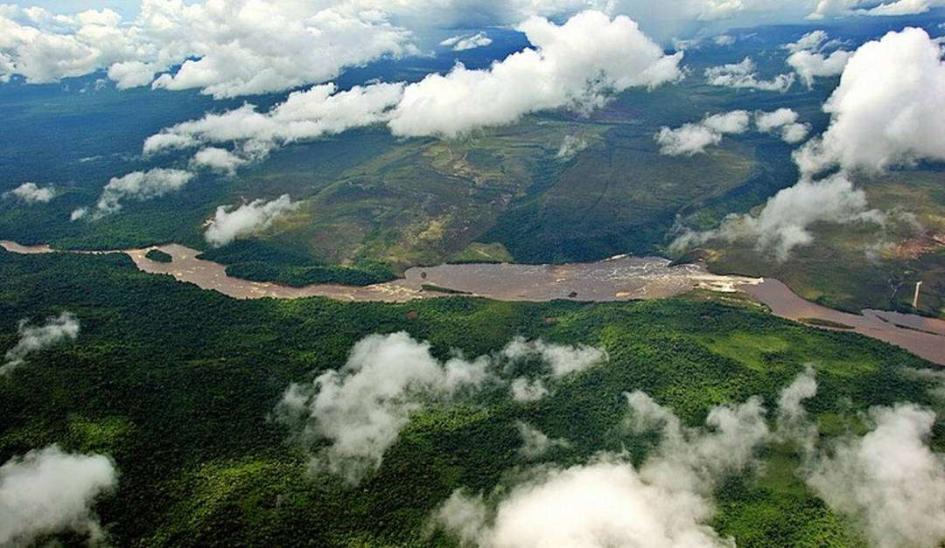
Los artículos y mapas de Cardona Puig atrajeron el interés del aviador estadounidense James Angel, quien conocía la zona y se puso en contacto con Cardona Puig. Esta historia nos lleva a reparar en la figura del aviador estadounidense James Angel.

Slide 7
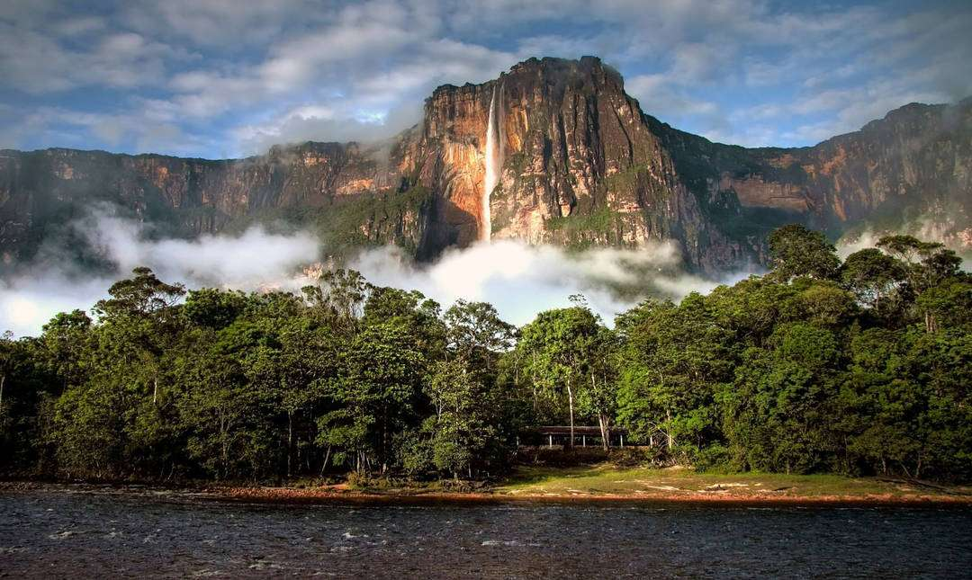
James “Jimmie” Crawford Angel nació el 1 de agosto de 1899, cerca de Cedar Valley, Missouri. Antes de cumplir los 15 años ya trabajaba en los circos aéreos caminando por las alas de los aviones y lanzándose en paracaídas.

Slide 8
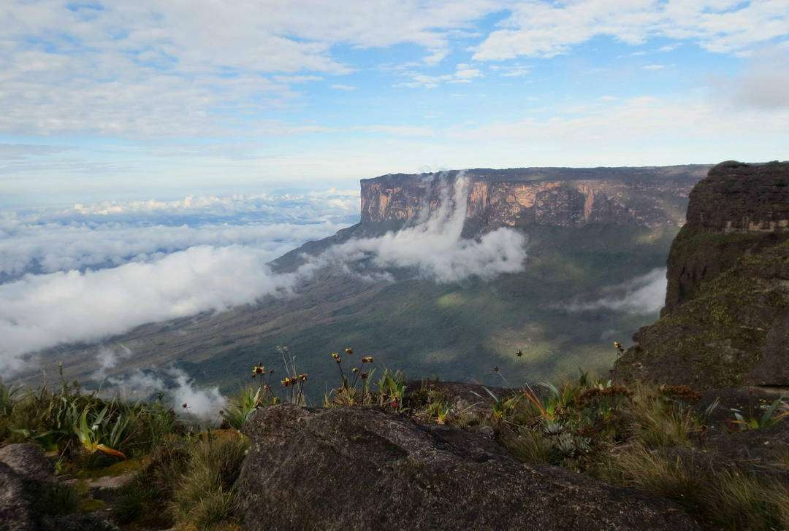
Estuvo en la Primera Guerra Mundial, y en Medio Oriente hizo vuelos de reconocimiento para Lawrence de Arabia. Peleó en China, combatió a los piratas del aire encima del desierto de Gobi, filmó películas de aventuras aéreas; lo que se dice un hombre con un espíritu aventurero.

Slide 9
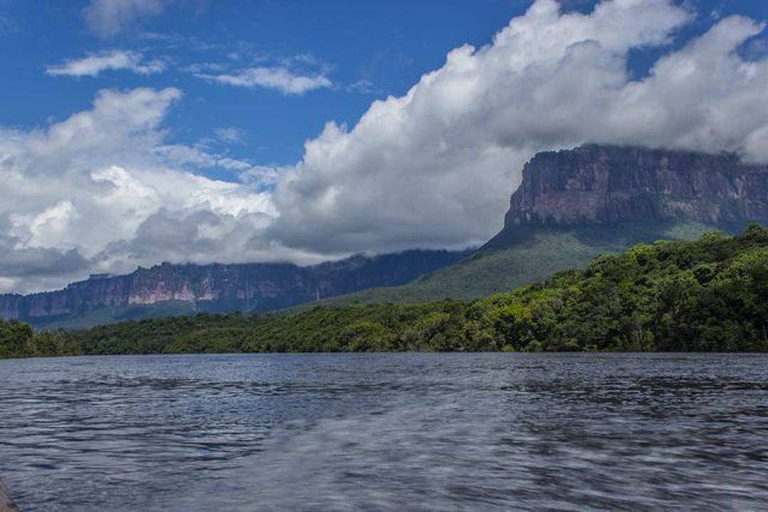
En 1921, el geólogo estadounidense J. R. McCracken contrató a Angel para que lo llevara a una zona de Venezuela llamada Canaima. Aterrizaron sobre un enorme tepuy, en un banco de arena cerca de un riacho y en tres días recogieron 75 libras de oro cochano (oro natural, virgen).

Slide 10
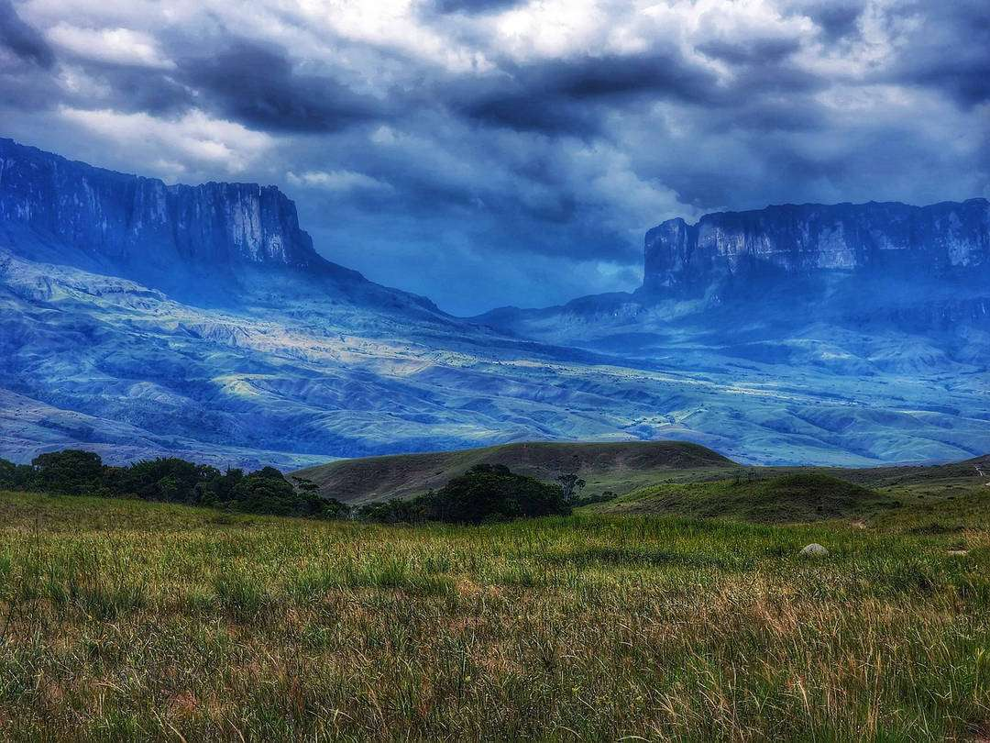
Jimmie Angel quedó desde entonces obsesionado por volver a su “río de oro”. La imponente cascada que cae desde la cima del Auyantepuy no era conocida en el mundo hasta que Jimmie Angel la sobrevoló el 16 de noviembre de 1933 mientras buscaba su valioso lecho de oro.

Slide 11
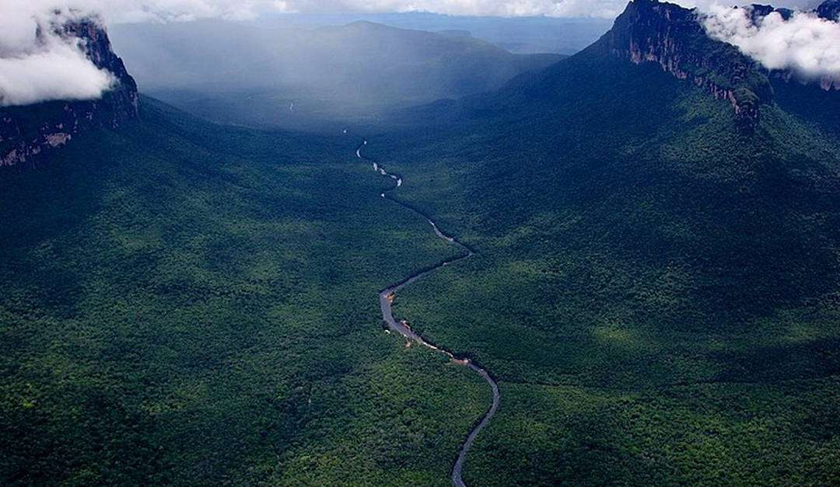
Angel no localizó el tepuy donde había estado años antes y por lo tanto tampoco el oro que buscaba. En 1935 organizó su tercer viaje y luego muchos otros vuelos sobre la montaña Auyantepuy, algunos de ellos con Cardona Puig, asegurando que era el sitio donde él había aterrizado con McCracken.

Slide 12
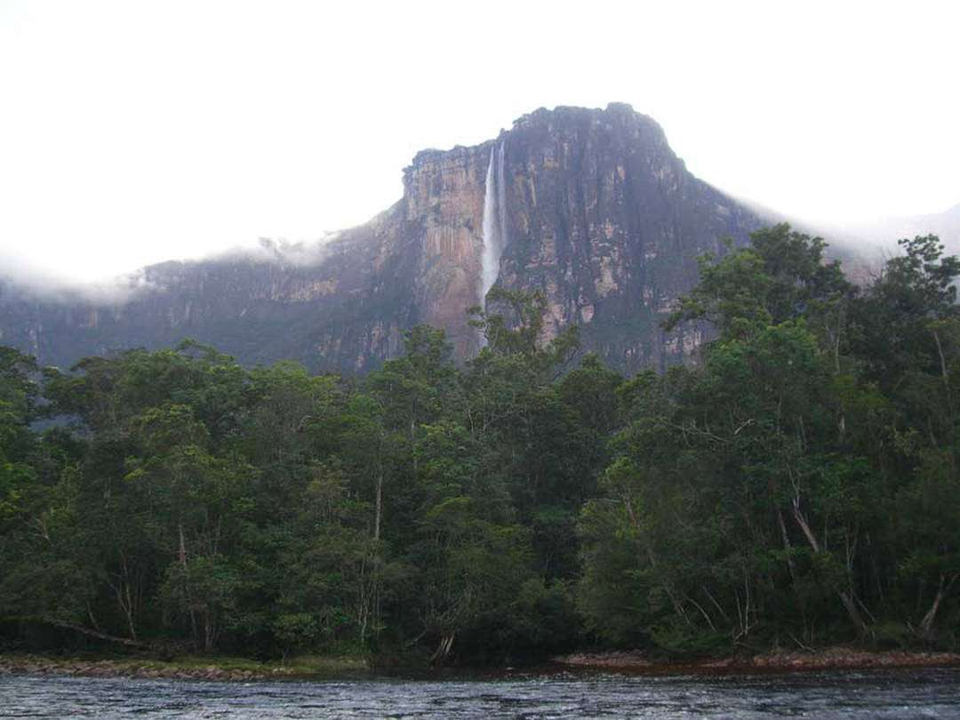
Basado en la cartografía de Cardona Puig, el 9 de octubre de 1937 Jimmie Angel aterrizó sobre la cima del Auyantepuy en el avión monoplano “Río Caroní”, un Flamingo fabricado en España con capacidad para 8 pasajeros.

Slide 13
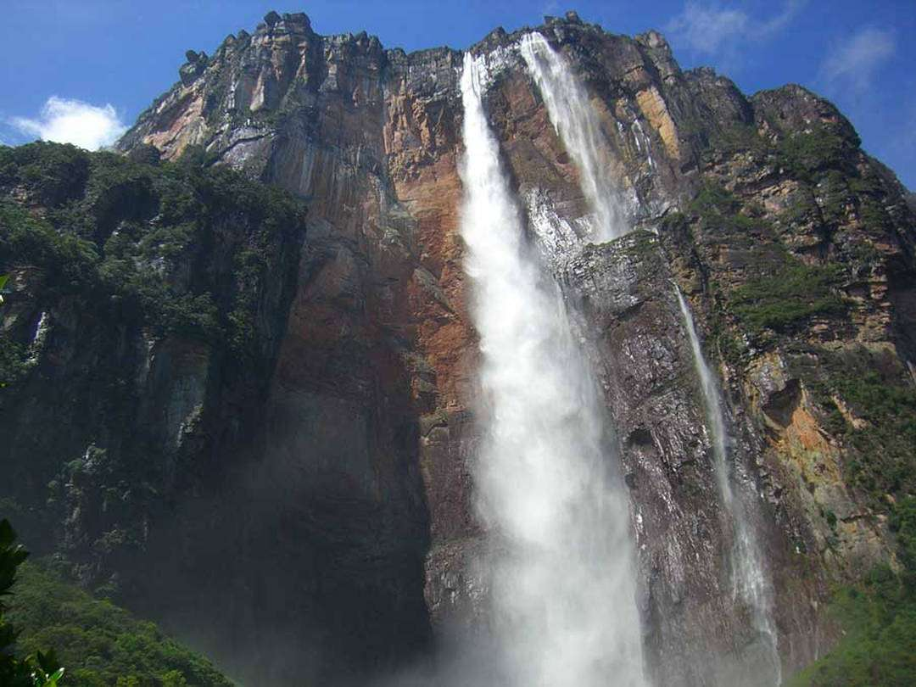
Junto con Angel viajaban su segunda esposa, Mary, y los venezolanos Gustavo “Cabuya” Heny y Miguel Delgado. A ninguno de ellos le hubiera importado morir después de haber visto la impresionante cascada.

Slide 14
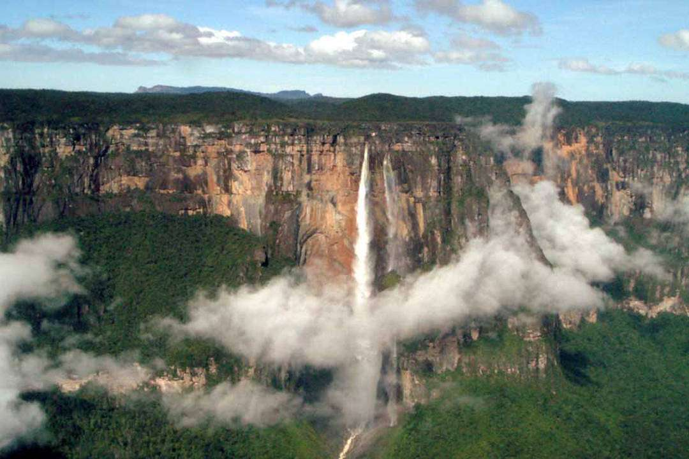
“Esta es la montaña de oro”, dijo Jimmie Angel luego de aterrizar en la cima del tepuy. El aterrizaje a punto estuvo de transformarse en tragedia; a las doce del mediodía el avión planeó sobre terreno aparentemente sólido, pero las ruedas quedaron aprisionadas en el fango, lo que impediría poder despegar después.

Slide 15
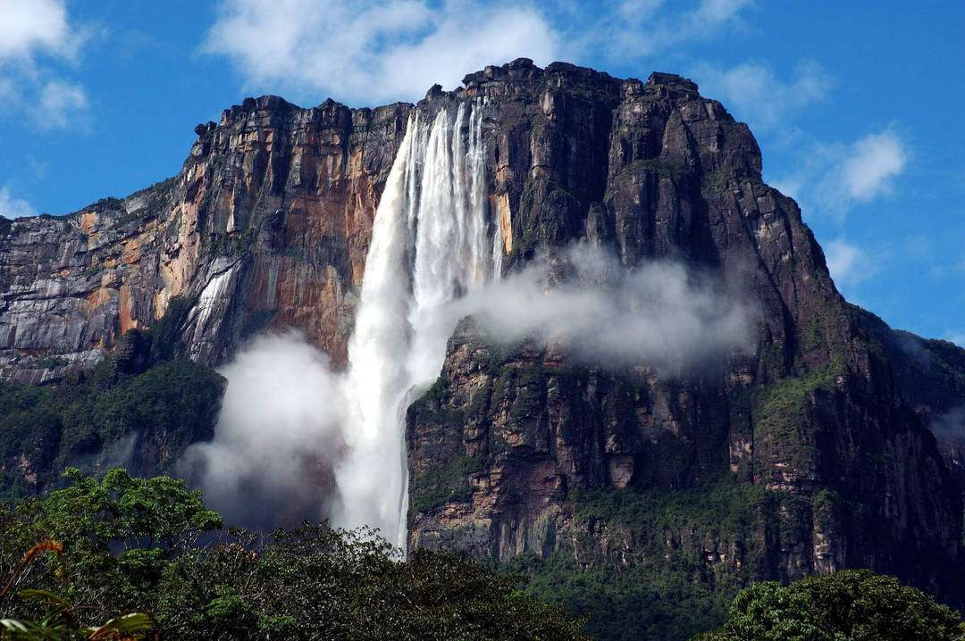
Antes de aterrizar, Jimmie Angel tuvo la precaución de desconectar la electricidad del aparato para que no se produjera ningún incendio en caso de algún percance. Todos los ocupantes del avión resultaron ilesos. Finalmente, Jimmie Angel se hallaba sobre la meseta que termina en la gran caída de agua.

Slide 16
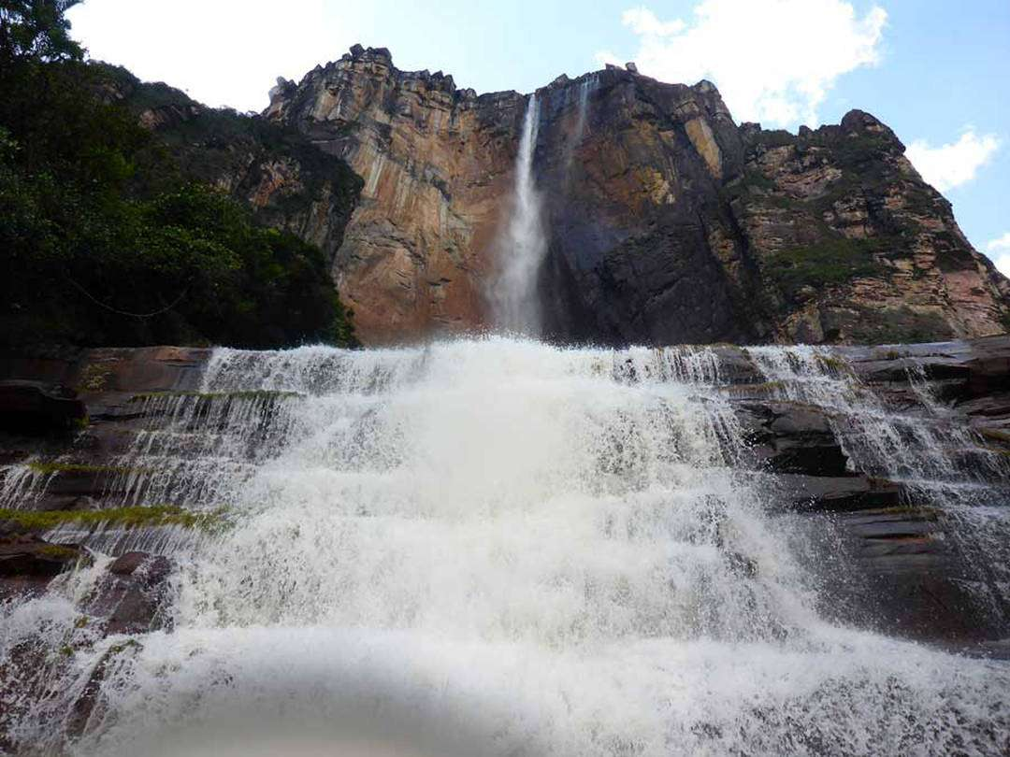
Estaba en el Auyantepuy, “la Montaña del Diablo”, una montaña de casi 2.500 metros de altura, al este del río Caroní y al sur del río Orinoco, en una de las zonas más antiguas del planeta, la prehistoria de la geografía venezolana, uno de los lugares más húmedos del mundo.

Slide 17
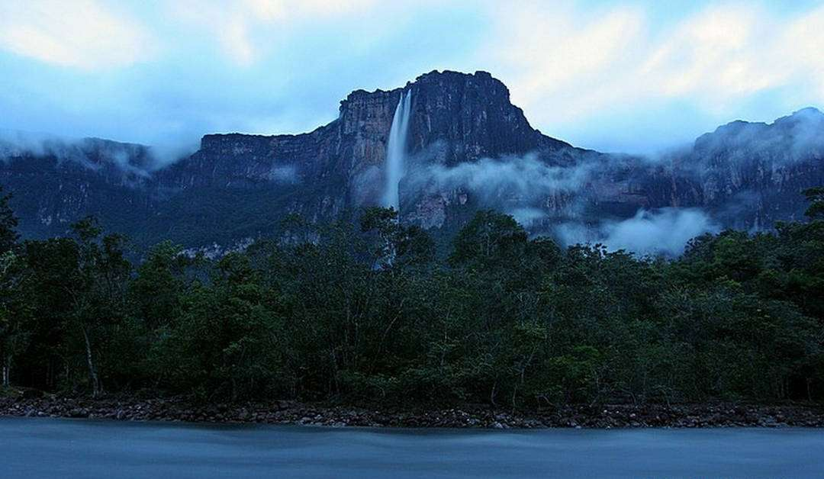
Allí corroboró la existencia y la ubicación exacta de la caída de agua, y desde entonces la cascada fue conocida internacionalmente; el “Kerepakupai Merú” cambió su nombre a “Salto Ángel” (“Angel Falls”, “Salto del Ángel”).

Slide 18
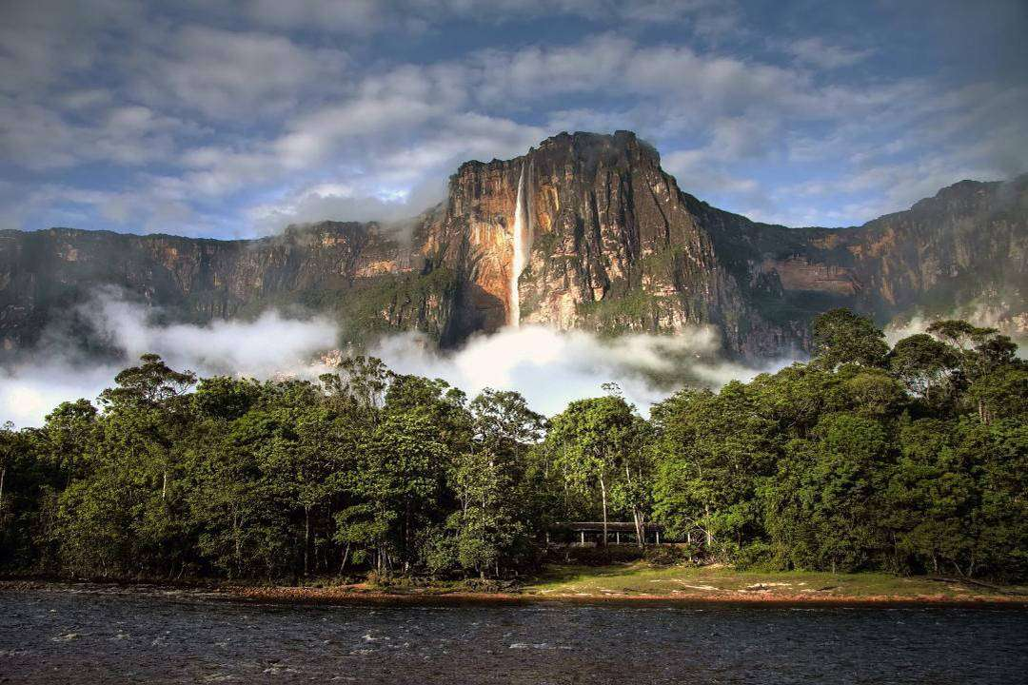
No han sido muchos los aventureros o exploradores que se han atrevido a emprender la ruta hasta las alturas de la catarata, tan imponente como intimidante; por eso la gesta de Angel resulta admirable.

Slide 19
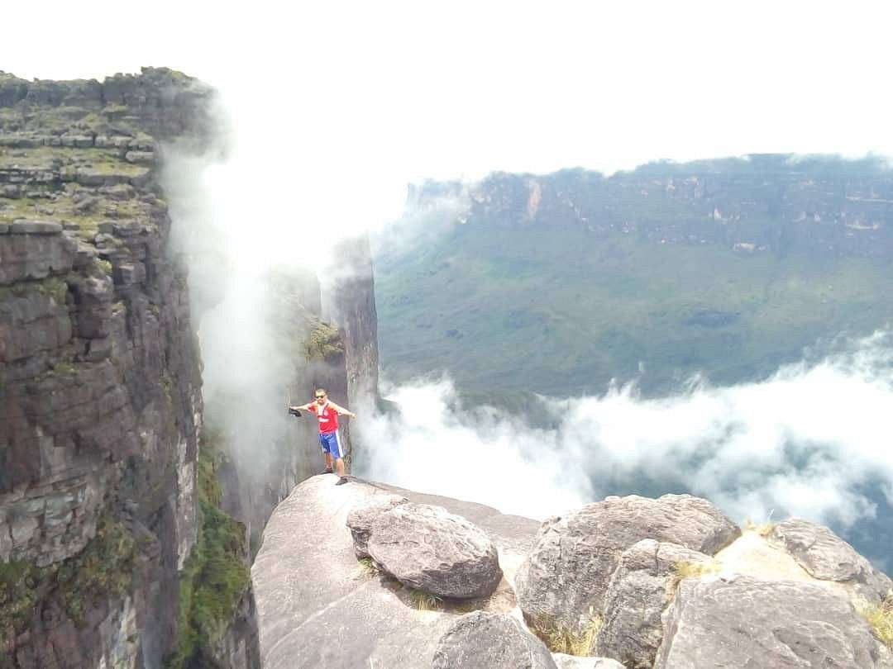
El catalán Félix Cardona Puig, que ya había visto el Auyantepuy volando con Angel en marzo de ese mismo año, fue el hombre que se encargó de comunicar al mundo que el célebre aviador se encontraba perdido en lo alto de la Montaña del Diablo.

Slide 20
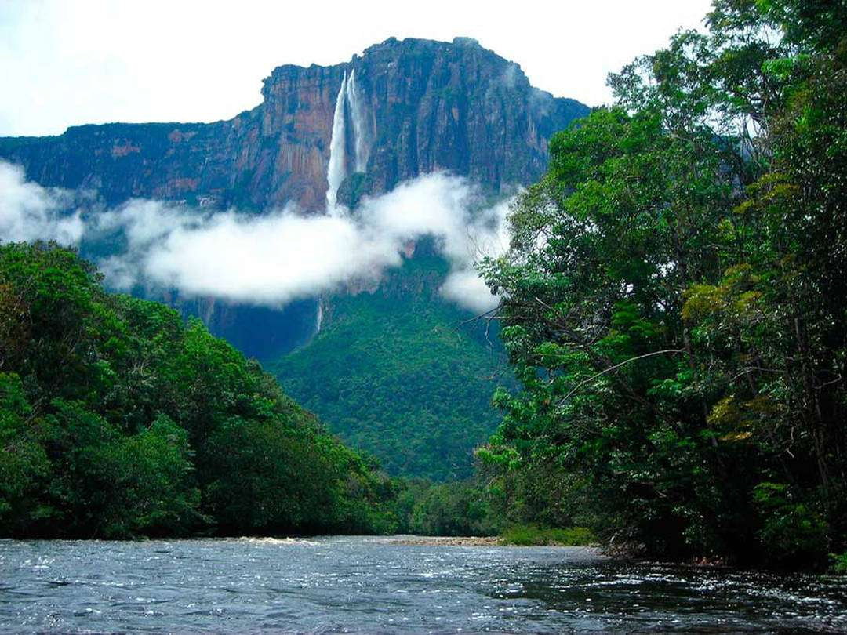
Los pasajeros, varados en la cima del tepuy, tuvieron que caminar y descender por un terreno difícil y con escasez de alimentos para bajar al asentamiento más cercano, en Kamarata. Dos semanas tardaron en bajar la montaña y salvaron la vida gracias a Gustavo Heny, un excepcional escalador.

Slide 21
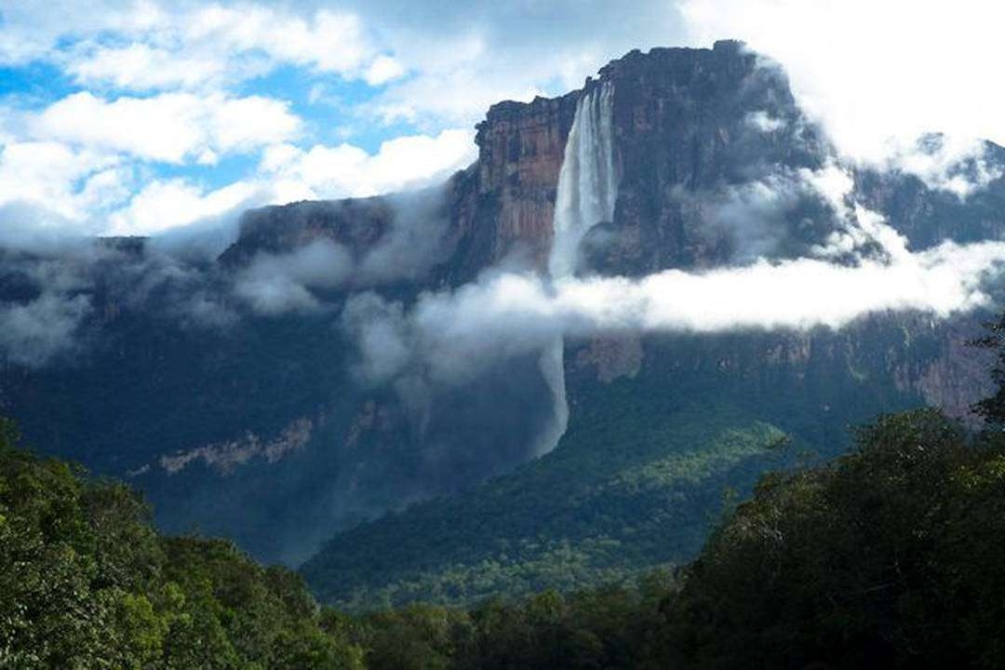
Cuando se corrió la voz de la aventura de Angel y sus hallazgos, el interés internacional en la región de la Gran Sabana venezolana aumentó dramáticamente, lo que llevó a varias exploraciones científicas en los años siguientes.

Slide 22
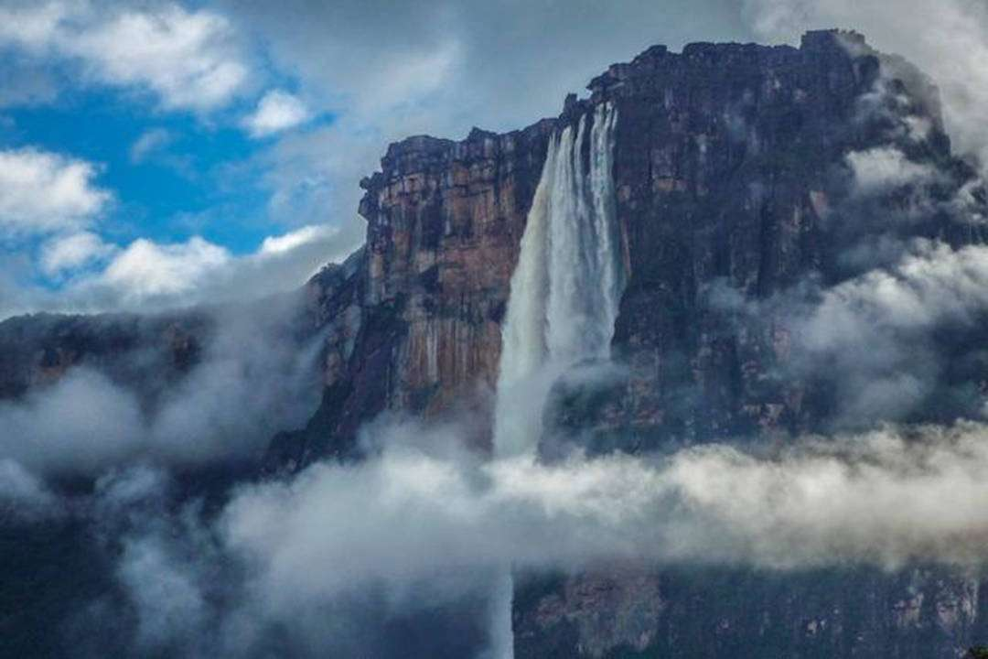
Los integrantes de la expedición hicieron varias fotografías que probaron la existencia de la cascada, confirmada en 1949 como la más alta del mundo por un estudio de National Geographic liderado por la periodista Ruth Robertson, que determinó la altura del salto: 979 metros.

Slide 23
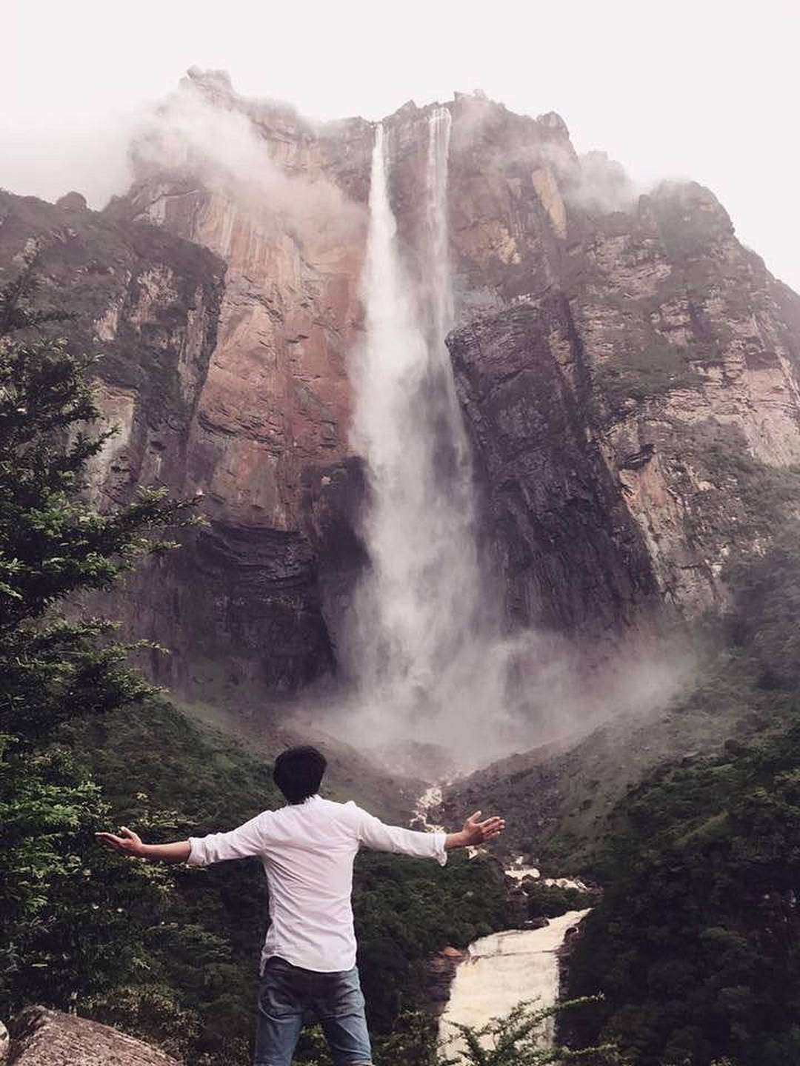
De los cuales, 807 metros son de caída ininterrumpida, mientras que el resto son pequeños saltos de agua igualmente impresionantes.
Jimmie Angel murió en Panamá el 8 de diciembre de 1956, y el 2 de julio de 1960 se cumplió su voluntad de que sus cenizas fueran esparcidas en la cascada que lleva su nombre: Salto Ángel.

Slide 24
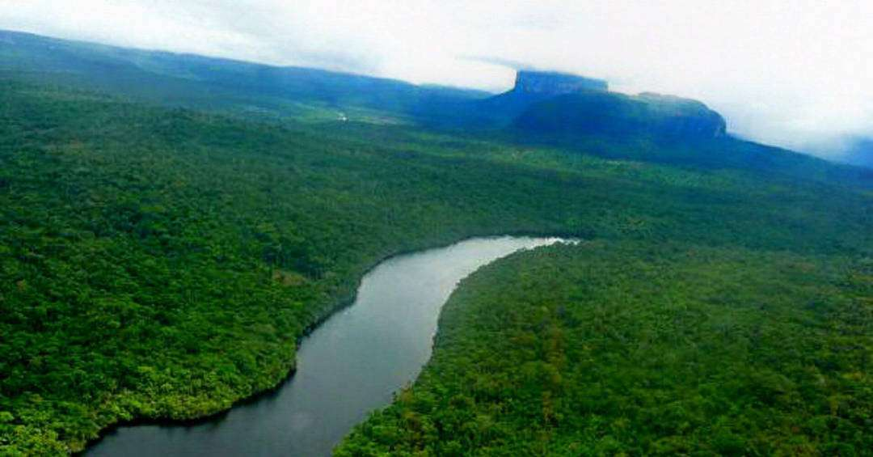
Su avión permaneció sobre el Auyantepuy hasta febrero de 1970, cuando fue desmontado y rescatado por helicópteros militares venezolanos y estuvo expuesto en el Museo Nacional de la Aviación de Maracay.

Slide 25
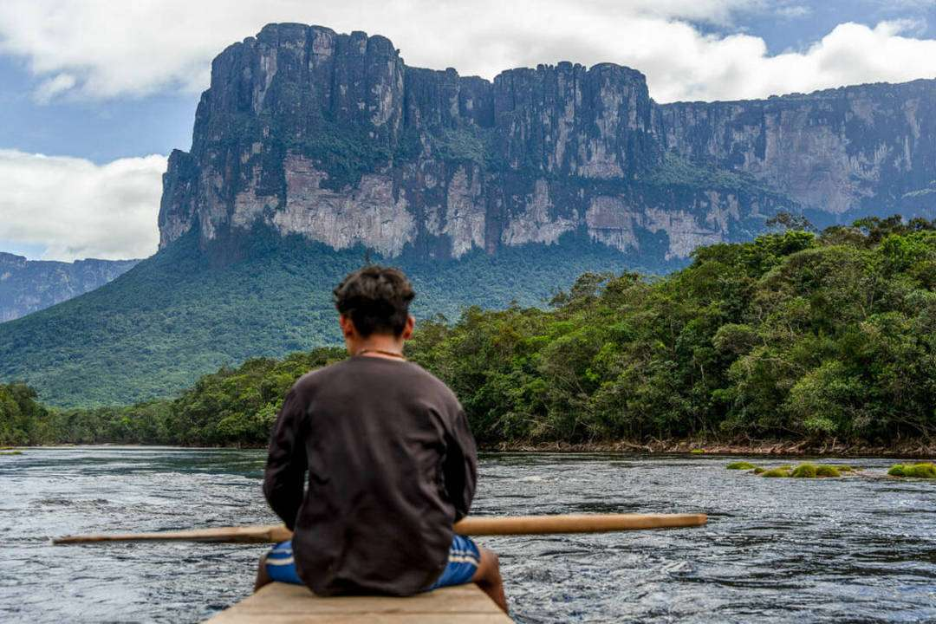
Allí fue restaurado y se construyó una réplica del mismo. Finalmente, el avión fue reensamblado y en 1974 fue trasladado a un parque de Ciudad Bolívar.

Slide 26
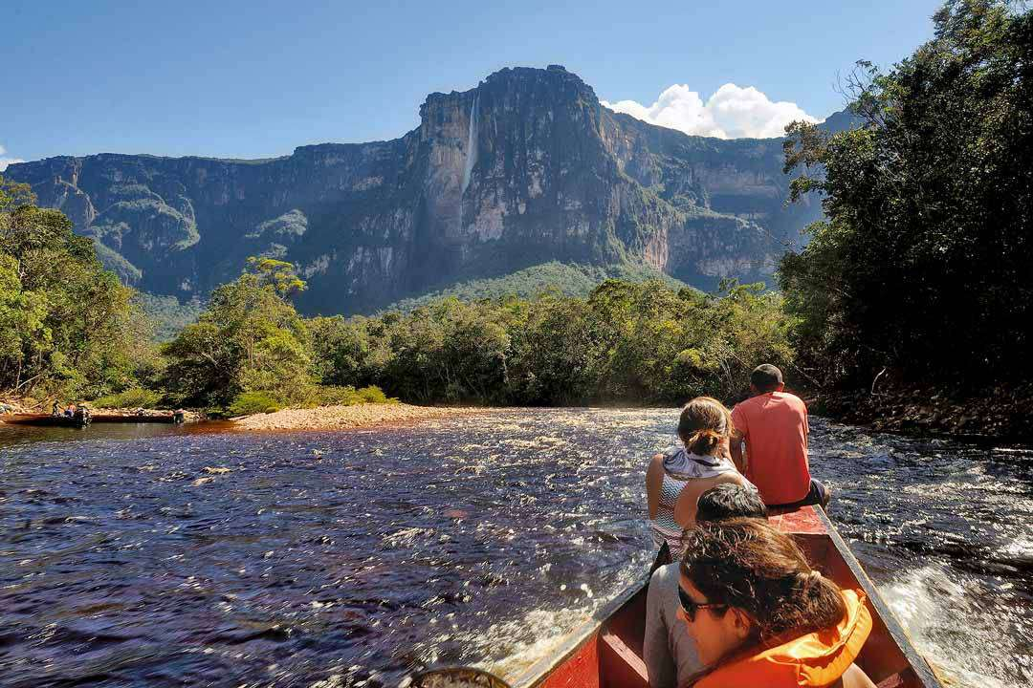
El Salto del Ángel es una enorme columna de agua que surge furiosa desde la cima de la imponente pared de roca del Auyantepuy; es un torrente que cae con un bramido ensordecedor hasta desaparecer en medio de una densa bruma de agua pulverizada antes de alcanzar el río Churún.

Slide 27
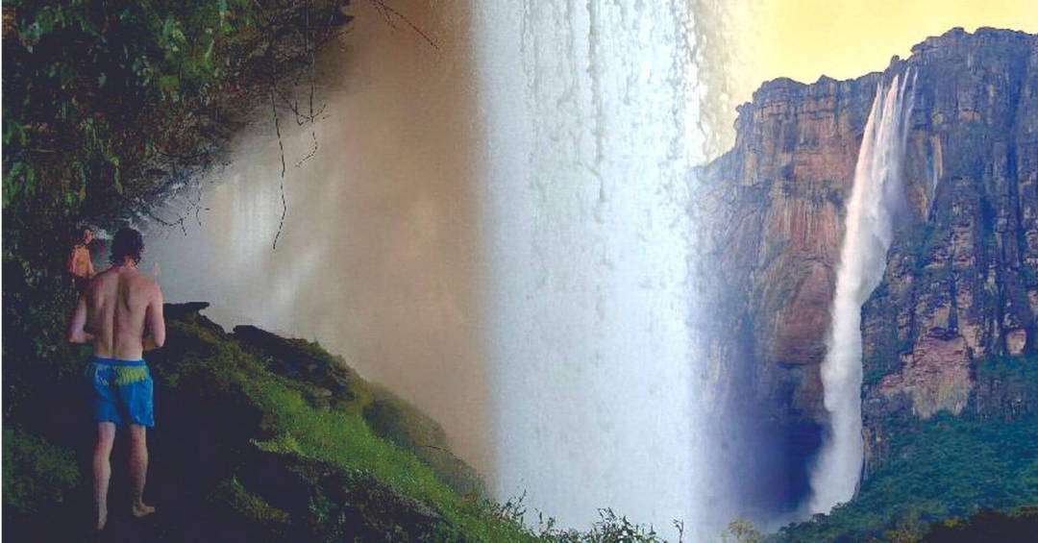
El acceso a la cima de la cascada es imposible salvo para helicópteros y para expertos escaladores de paredes verticales y se requieren exigentes permisos para ascender por la pared rocosa del tepuy.

Slide 28
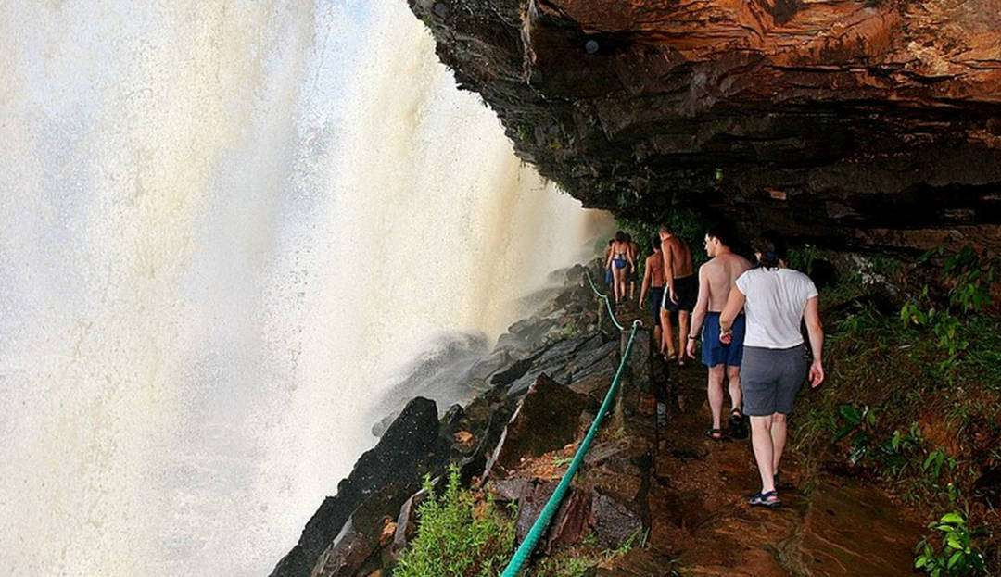
Esta enorme cascada siempre ha estado envuelta en un halo de magia. El salto era conocido por los indios pemones, nativos de la región, quienes la llamaban Kerepakupai Verá o Kerepakupai Merú, que significa “salto desde el lugar más profundo”.

Slide 29
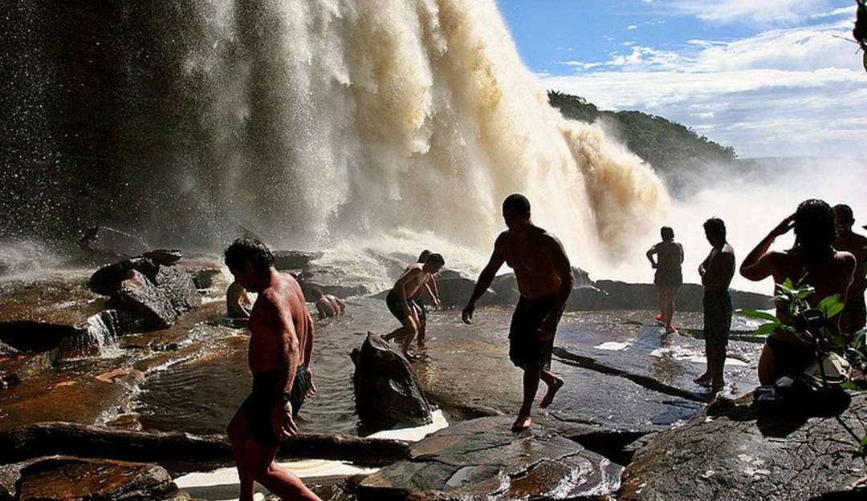
El salto les infundía temor porque el Auyantepuy era para ellos la Montaña del Diablo, que albergaba a los “mawariton” o espíritus malignos, y en especial a Tramán-Chita, el ser supremo del mal.

Slide 30
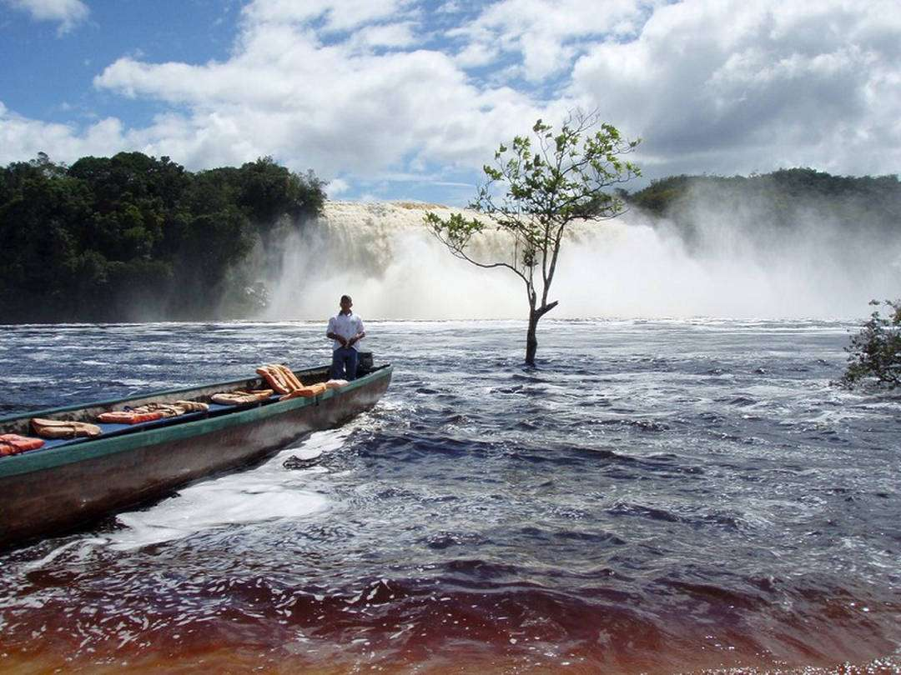
La furia de esta exuberante cascada se debe a la fuerza del agua proveniente de las intensas lluvias tropicales que se concentran y descargan sobre el propio tepuy.

Slide 31
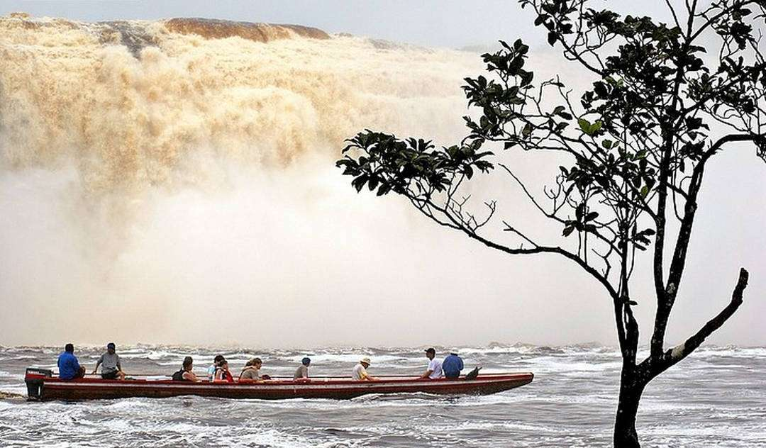
Hasta muy cerca de la cascada no hay un río propiamente dicho sino riachuelos que serpentean sobre la planicie hasta confluir en la ladera desde donde cae el agua.

Slide 32
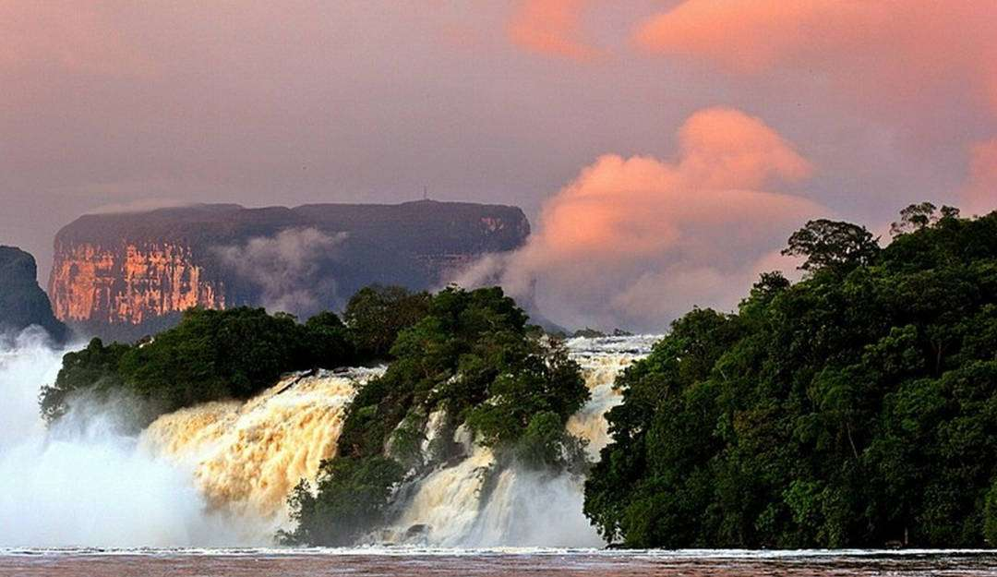
En 1955, el letón Aleksandrs Laime escaló el Auyantepuy y fue el primer explorador en llegar a ese río en el que confluyen los innumerables riachos y cursos de agua que alimentan la cascada, en la cima del tepuy.

Slide 33
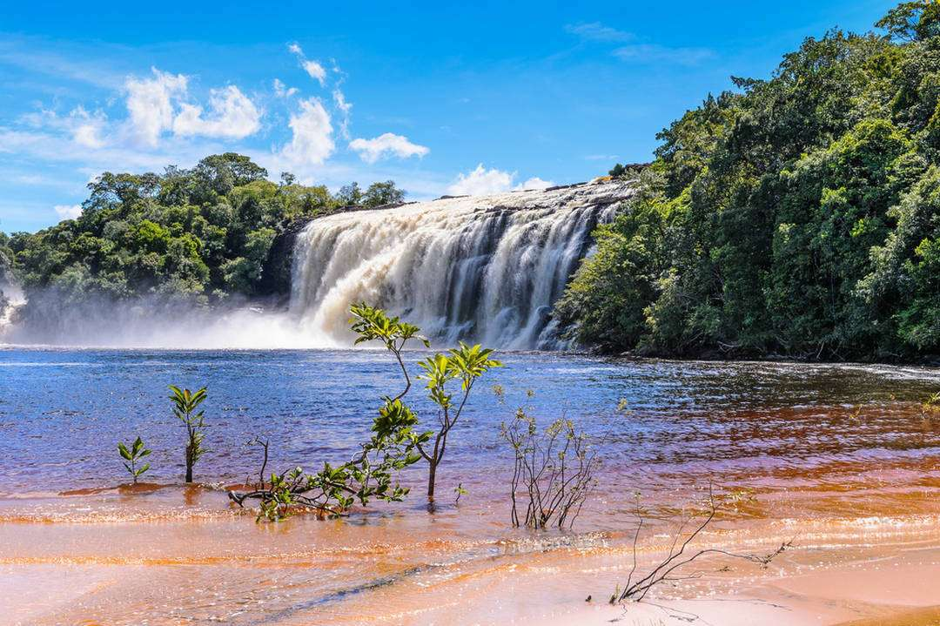
Bautizó al río como “Gauja” (como un río del mismo nobre en Letonia), sin embargo, el nombre indígena del mismo, Kerepakupai, sigue siendo el más conocido.

Slide 34
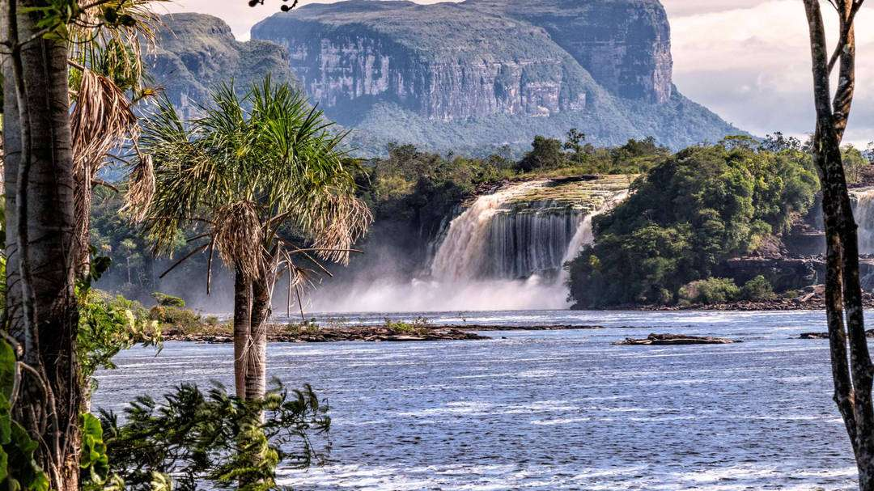
Laime también fue el primer europeo en recorrer un sendero que conduce desde el río Churún, en el valle de Canaima, hasta la base de las cataratas.

Slide 35
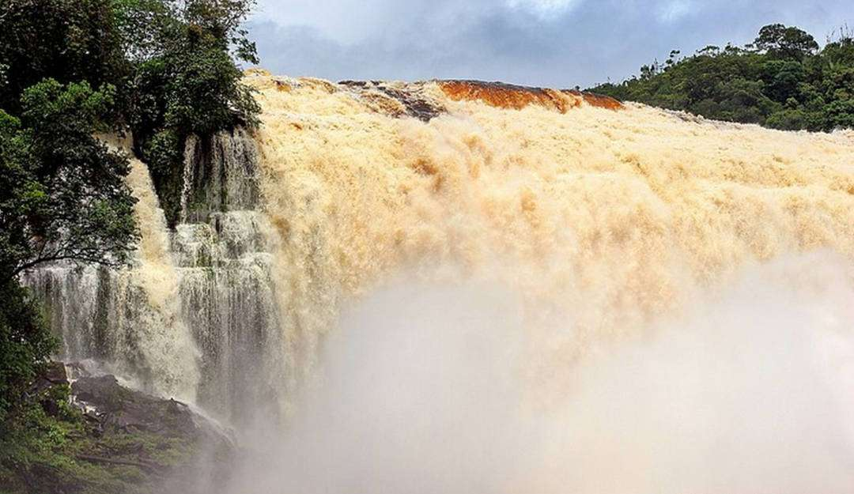
Desde el valle se puede llegar al Salto del Ángel en avioneta, sobrevolando el Cañón del Diablo formado por las aguas del río Churún, hasta llegar al Salto Ángel, o remontando el río a bordo de una curiara (un tipo de canoa indígena).

Slide 36
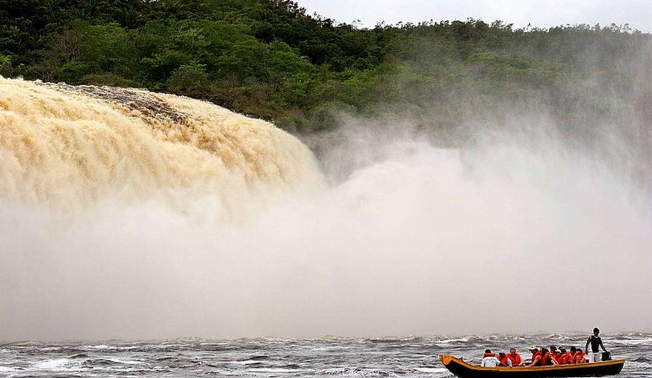
Es imposible no conmoverse ante la magnificencia de este lugar, es imposible no sentir que se está ante un espectáculo natural absolutamente maravilloso.

Slide 37

Aunque el Salto Ángel es la cascada más famosa, a lo largo de todo el cortante del Auyantepuy manan magníficas caídas de agua que se precipitan al vacío envueltas en nubes de vapor.

Slide 38
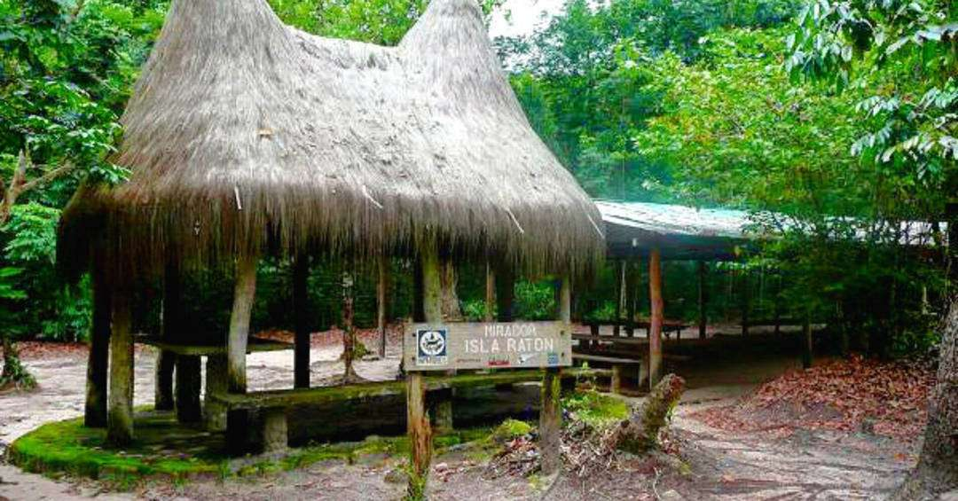
Parque Nacional Canaima
El Parque Nacional Canaima, el más grande y uno de los más sobresalientes del Sistema de Parques Nacionales de Venezuela, fue decretado el 12 de junio de 1962. Ocupa una superficie de 3.000.000 hectáreas.

Slide 39
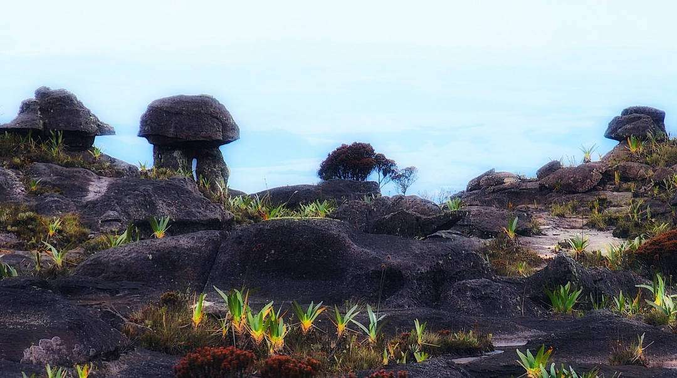
El Parque Nacional Canaima ubicación, al sur-oeste del rio Orinoco, en la región fisiográfica conocida como tierras altas de Guayana, en jurisdicción de los Distritos Piar y Roscio del Estado Bolívar.

Slide 40
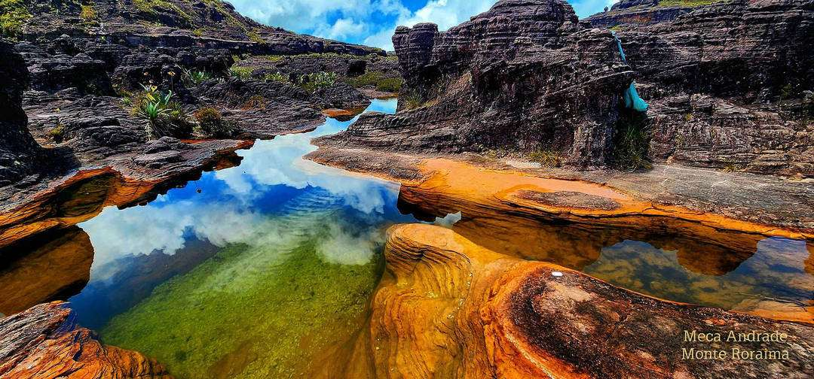
El relieve presenta características notables y cuenta con elementos únicos de grandiosidad y belleza, no sólo en el país sino también en el resto del mundo. El área del Parque forma parte, desde el punto de vista geológico, del Escudo Guayanés, cuyas rocas son las más antiguas de todo el país.

Slide 41
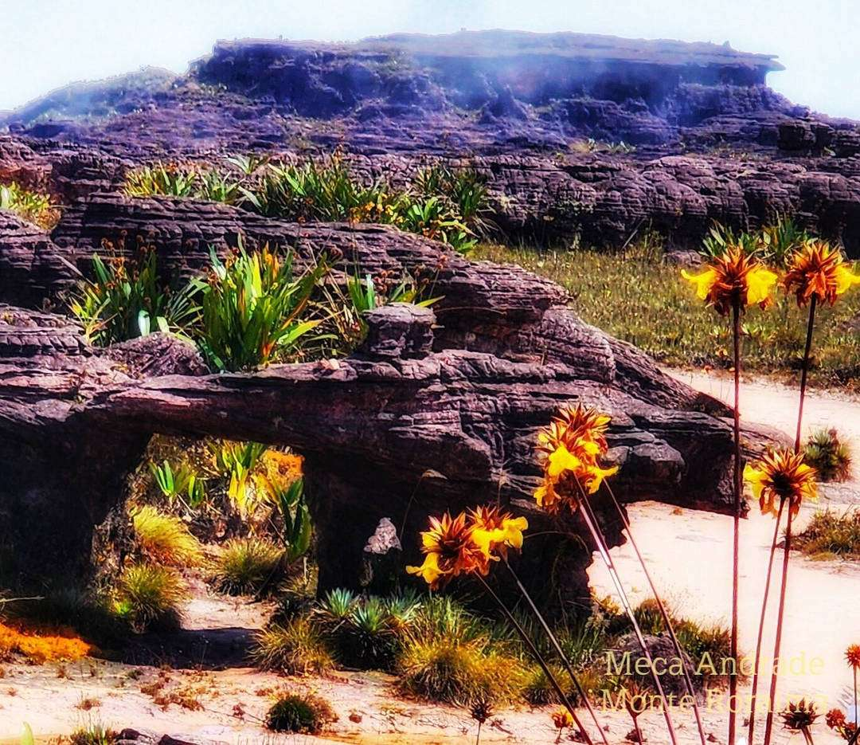
La estratigrafía está definida por la formación Roraima integrada básicamente por areniscas, cuarcitas, lutitas y conglomerados.

Slide 42
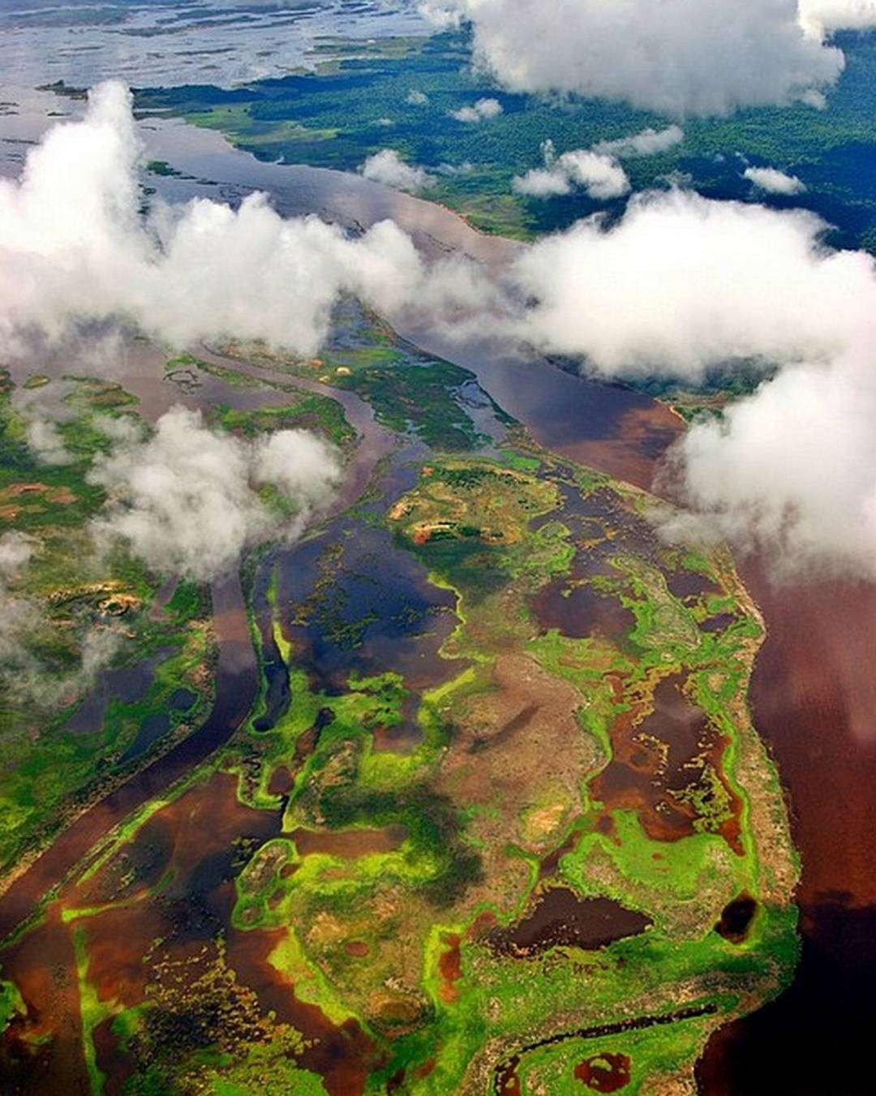
El paisaje está dominado en la parte occidental por la impenetrable selva característica del Escudo Guayanés, y en la oriental por la Gran Sabana.

Slide 43
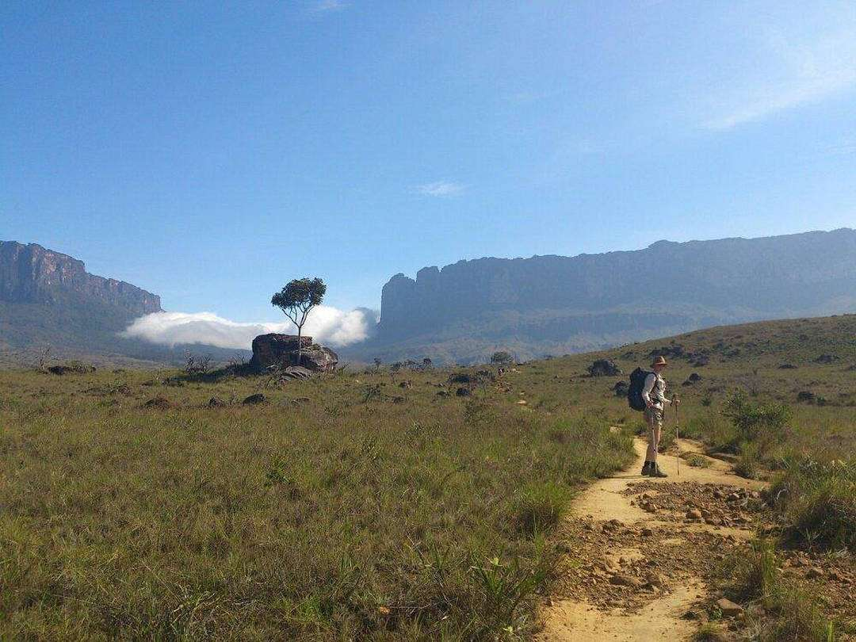
A lo largo y ancho de la superficie del Parque destacan impresionantes formas tubulares de altas mesas y mesetas que se levantan abrupta y espectacularmente, bordeadas por paredes verticales policromas, con una vegetación diferente en su cima.

Slide 44
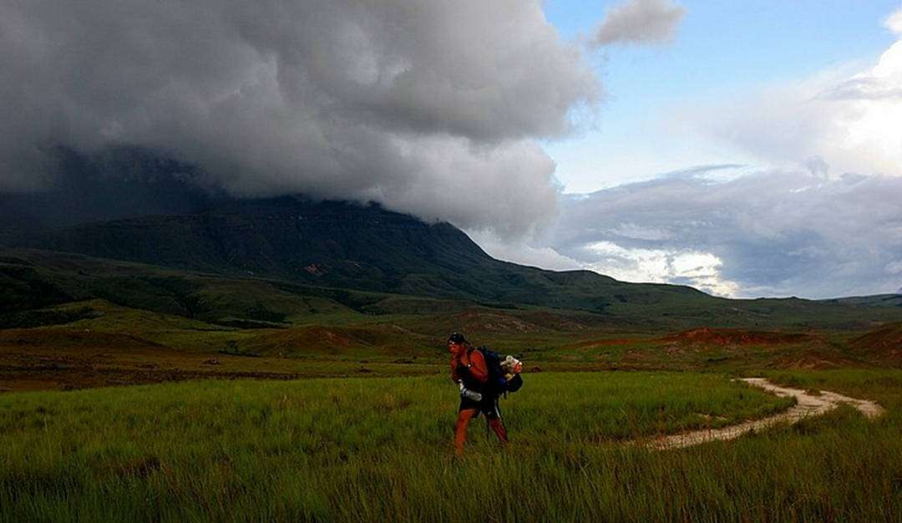
Esta curiosa formación orográfica es la más característica del Parque, y se conoce como Tepui – (tepuy), nombre dado por los aborígenes que habitan la zona.

Slide 45
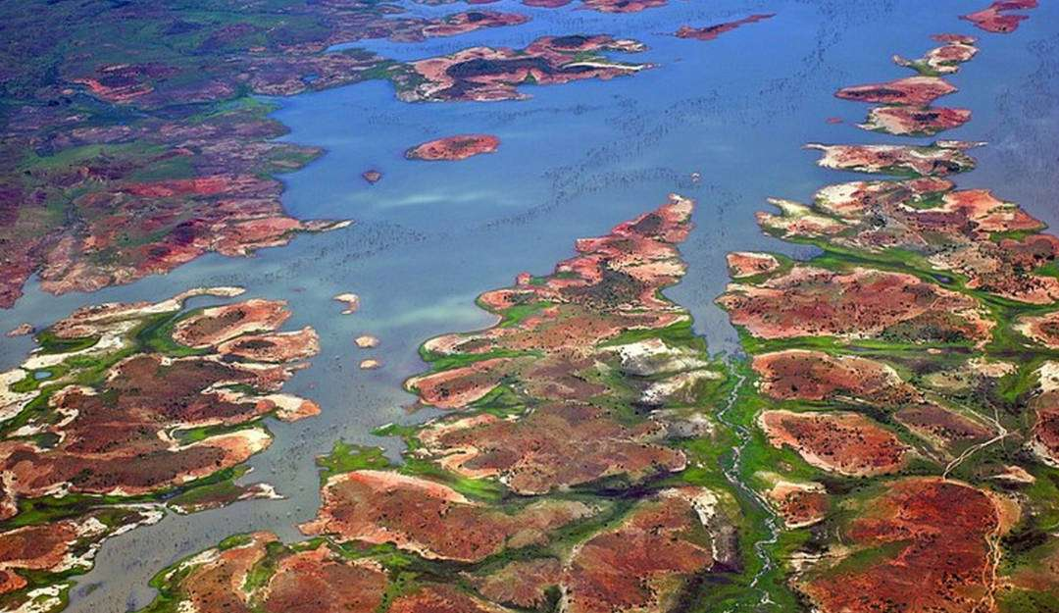
Los tepuis constituyen auténticas islas ecológicas, ya que la altura y el mismo aislamiento han hecho que cada uno de ellos presente características propias.

Slide 46
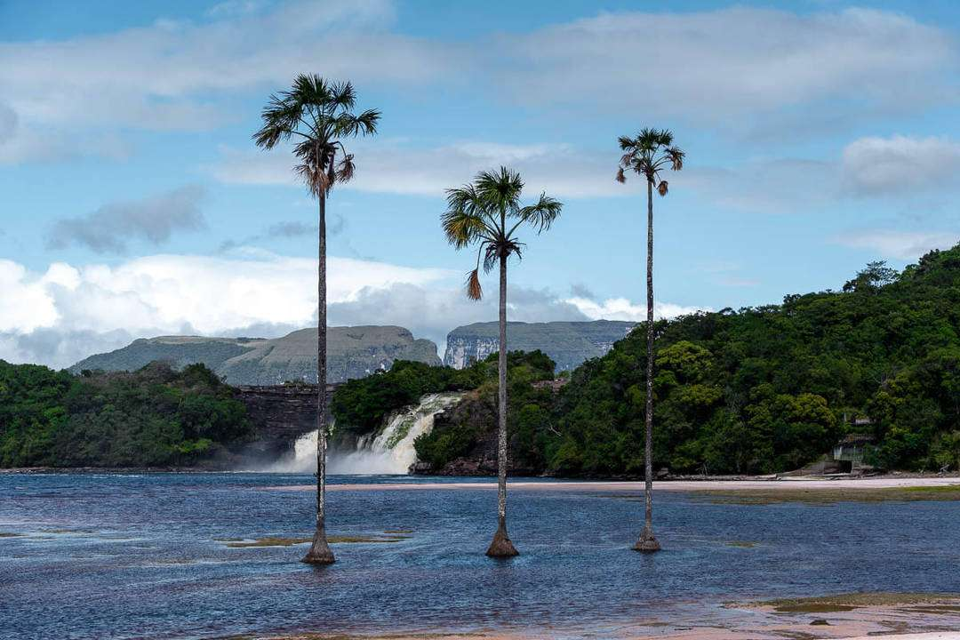
Las plantas epífitas, concretamente las orquídeas, son allí muy abundantes debido a la gran humedad y cantidad de agua existente.

Slide 47
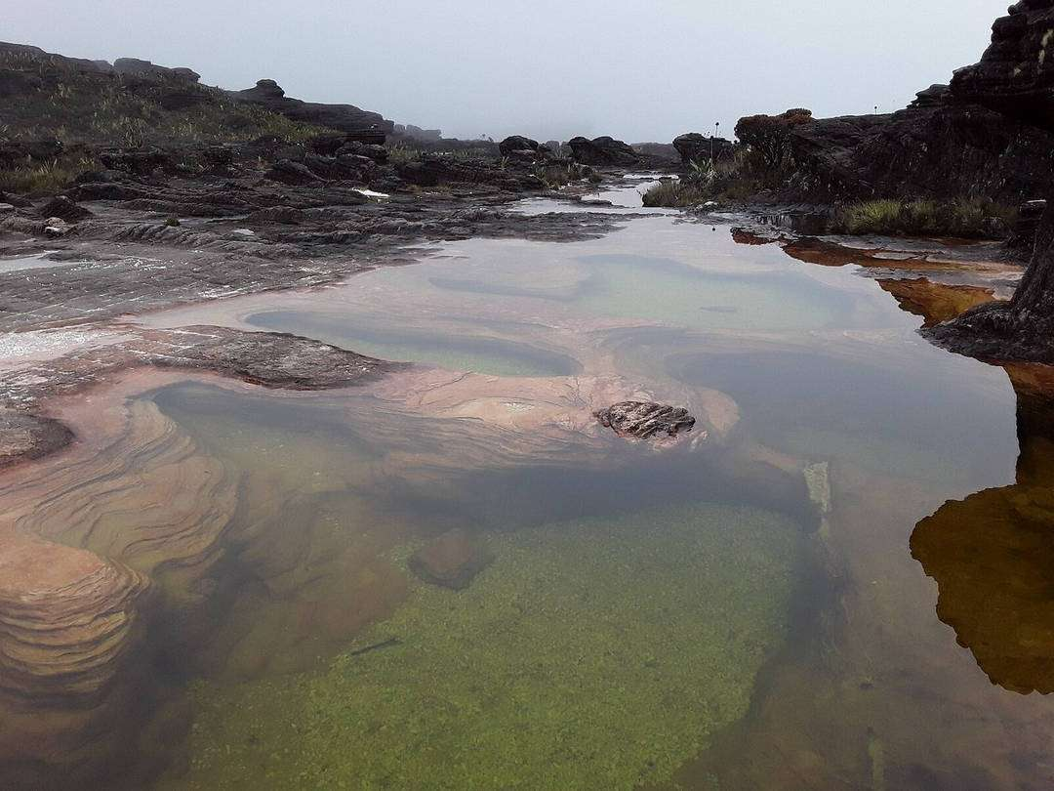
También es muy característico en las cimas y laderas superiores de ellos la presencia de bosques enanos que no superan los diez metros de altura, y aparecen con frecuencia con sus troncos inclinados y sus raíces aéreas entrelazadas.

Slide 48
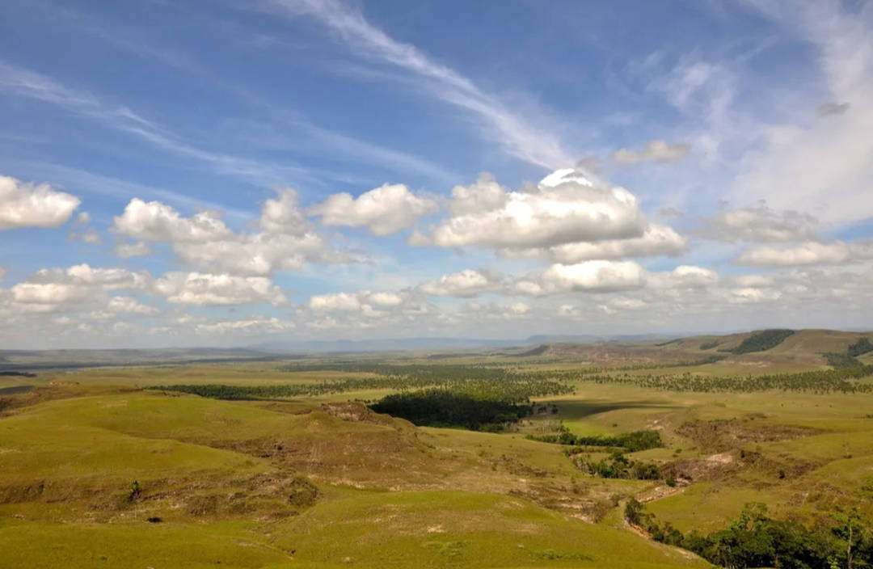
Las áreas del Parque situadas en las elevaciones más bajas, entre los 300 y los 900 m., están cubiertas por grandes extensiones de sabanas abiertas (Gran Sabana).

Slide 49
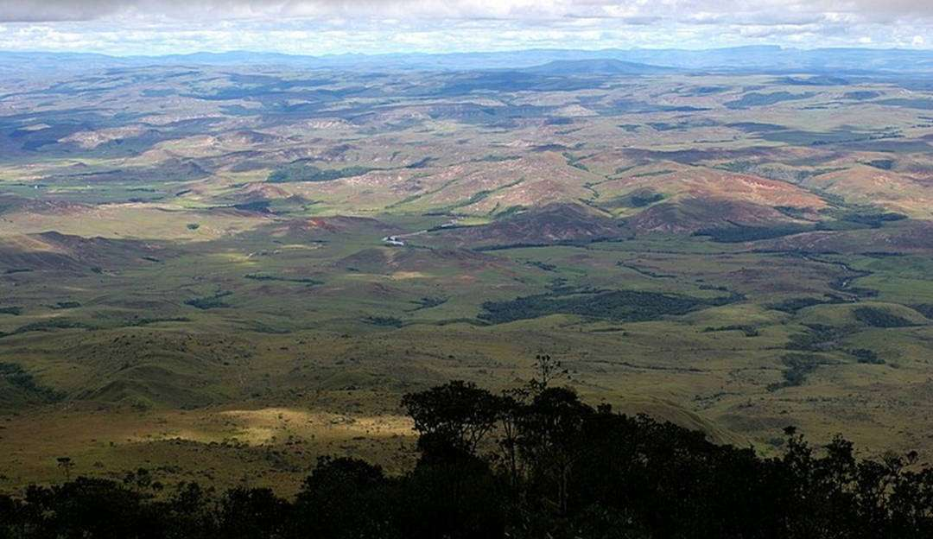
Estas sabanas son atravesadas, a menudo, por ríos y riachuelos bordeados de selvas de galería y bosques ribereños, en los cuales se localiza una gran variedad de árboles, arbustos, bejucos y plantas epífitas, y especialmente la palma moriche.

Slide 50
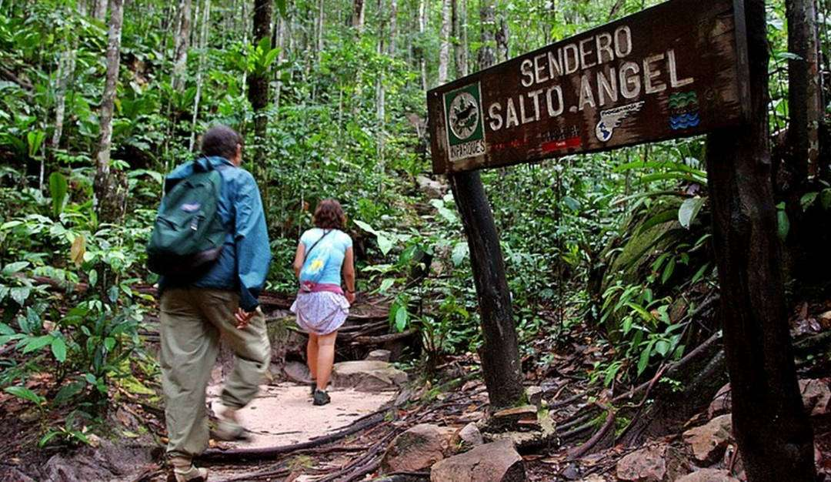
La vegetación de esta región es el resultado de un largo proceso de adaptación a las condiciones ambientales presentes, caracterizadas por una pluviosidad generalmente acentuada, pronunciadas oscilaciones de temperaturas y elevada acidez de los suelos.

Slide 51
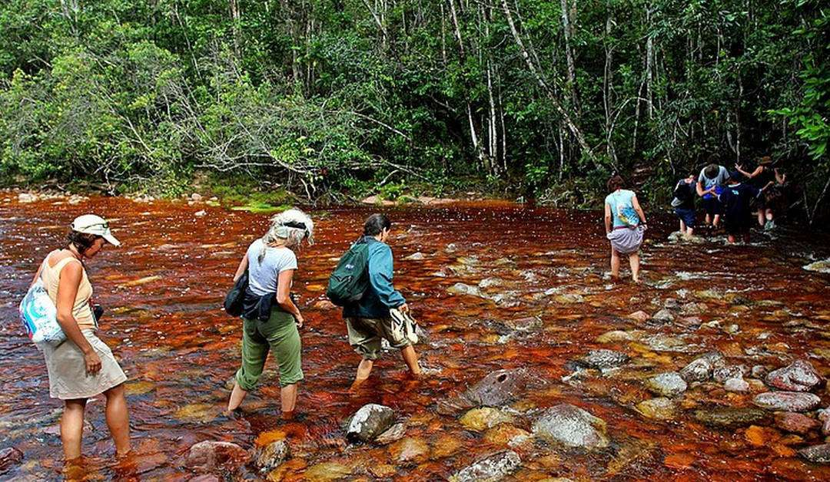
Sobre las planicies elevadas situadas entre los 1.000 y los 1.300 m., se notan fácilmente cambios en los componentes de la flora de sabanas y selvas. Un interés particular merecen las selvas húmedas.

Slide 52
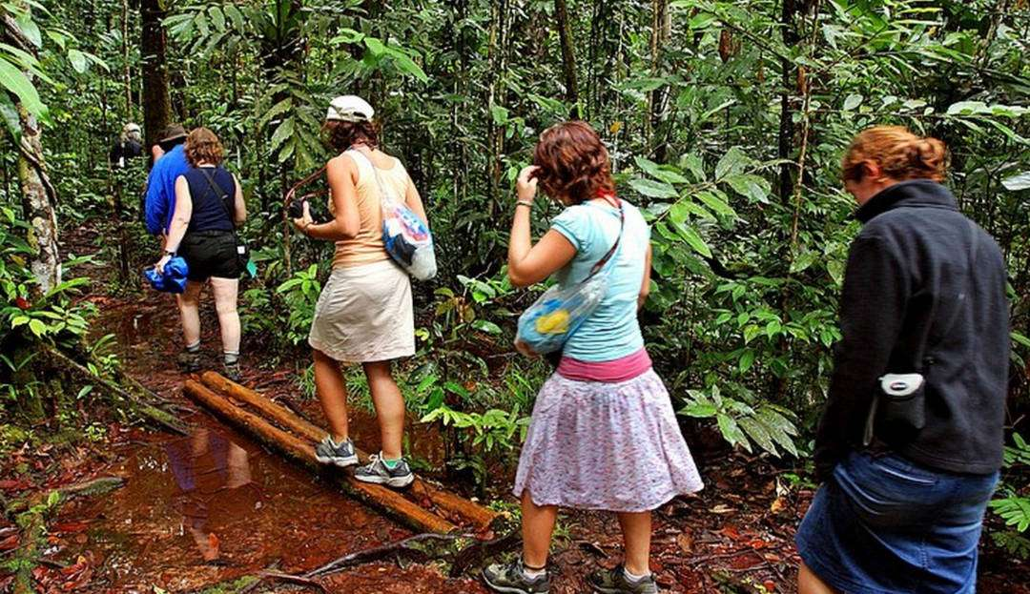
Extraordinariamente variadas y ricas en especies y formas de vida, que se extienden hacia los límites orientales del Parque en la Sierra de Lema, situada cerca de los sitios denominados La Escalera y Salto Danta.

Slide 53
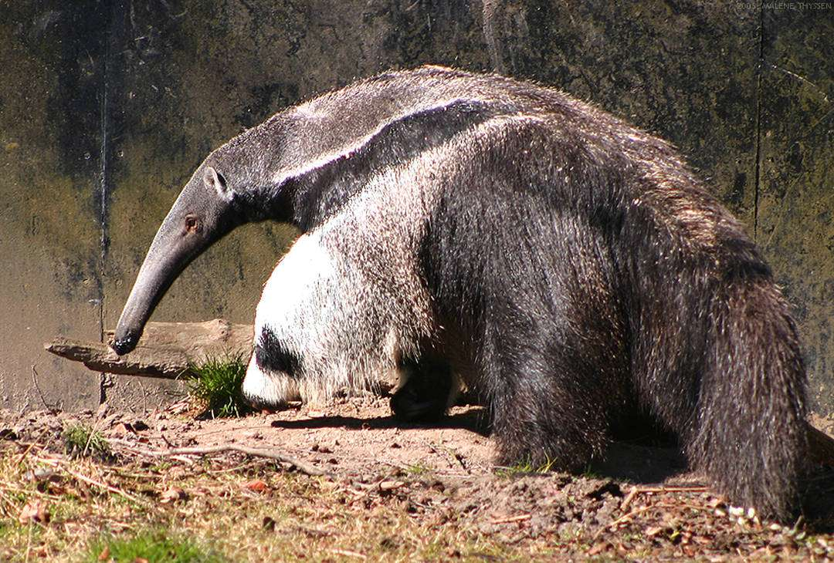
La fauna de este Parque se caracteriza por su variedad y cantidad. Entre los mamíferos hay que destacar cinco especies amenazadas de extinción que se encuentran incluidas en las listas del Libro Rojo publicado por la U.I.C.N., como son el oso hormiguero gigante u oso palmero.

Slide 54

El armadillo gigante, el perro de agua grande o nutria gigante amazónica, el jaguar o tigre americano y el ocelote o cunaguaro manigordo.

Slide 55

Las enormes extensiones protegidas de Canaima son una garantía para la supervivencia de estas especies. Se destacan igualmente la ardilla o el puercoespín común, el zorro cangrejero, el perro de monte, la comadreja…

Slide 56

…el puma, la danta o tapir, el báquiro careto y el venado matacán rojizo. Los monos más comunes en las masas boscosas de Canaima pertenecen todos a la familia de los Cébidos.

Slide 57

Se destacan igualmente la pereza de tres dedos, entre ellos encontramos el mono de noche o cara rayada, el araguato, el mono viuda y el mono machín.

Slide 58

El Parque Nacional Canaima puede ser recorrido utilizando varias de las numerosas vías fluviales donde es posible la navegación en tramos más o menos largos.

Slide 59

Desde el punto de vista recreativo, dada su ubicación geográfica y gran extensión, el Parque Nacional Canaima ofrece al visitante una amplia gama de posibilidades de esparcimiento al aire libre en ambientes auténticamente naturales.

Slide 60

Es tal la extensión de este Parque y tantos biotopos diferentes, que siempre existe posibilidad de descubrir algo nuevo. Para realizar la excursión fluvial al Salto Angel (Kerepakupai Merú), por ejemplo, se necesita un mínimo de tres días, y el ascenso a la cumbre del Monte Roraima requiere otro tanto.

Slide 61
Música Enlazada:
Títulos:
- Artemis ( Lindsey Stirling )
- Bosque Mágico ( Énia )
- Harem ( Sarah Brightman )

Slide 62







¿Te ha gustado?
Puedes ver más entrando
Aquí
Además puedes recibir powerpoints en tu correo electrónico suscribiéndote aquí:

